Slide 1
ＧＰＳ卫星运动基础、卫星星历、卫星导航电文与卫星信号

Slide 2
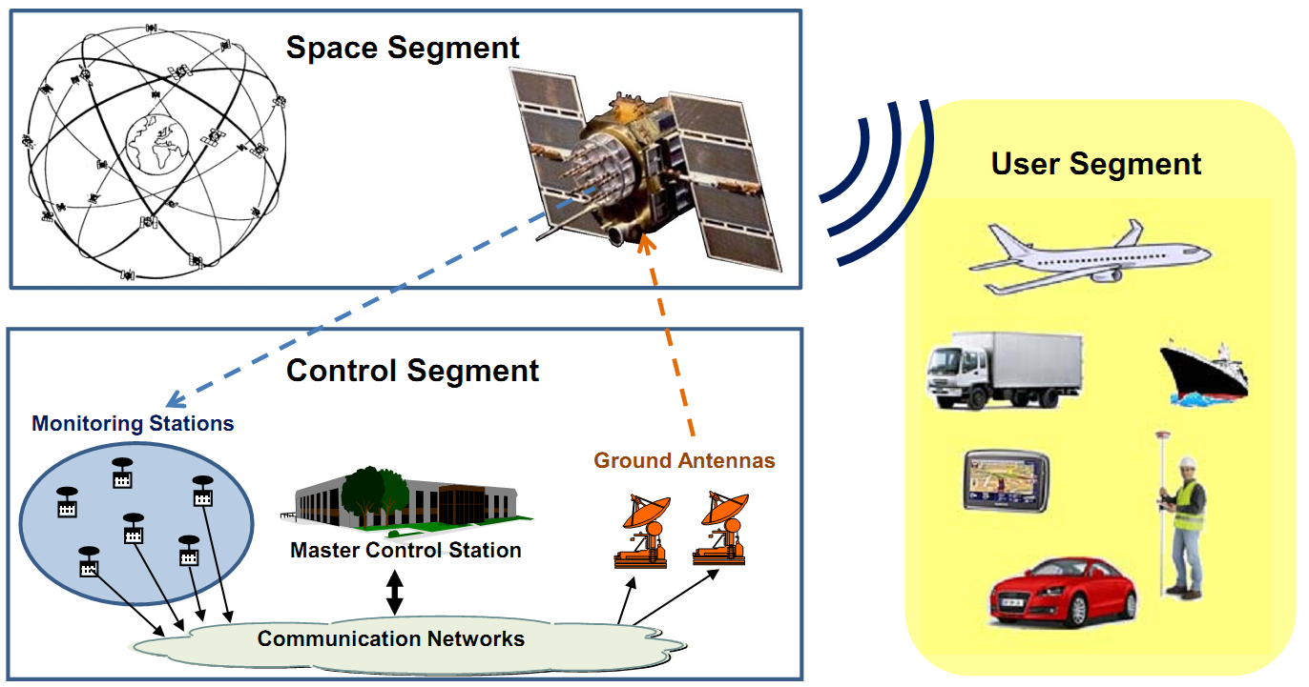
GNSS系统的基本构成

Slide 3

GPS系统工作流程
L1\L2波段
Ｓ波段
监测站
注入站
原始数据
ＧＰＳ用户
主控站
用户接收机
星历、时钟数据、监控数据

Slide 4
主要内容
ＧＰＳ卫星运动基础
卫星所受的作用力
卫星的运动
卫星运动轨道的描述
卫星星历
广播星历
后处理星历
卫星导航电文
卫星信号
GPS卫星位置的计算

Slide 5
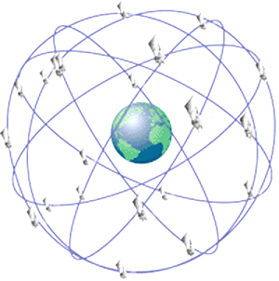
卫星受的作用力
地球对卫星的引力
日、月引力
大气阻力
太阳光压
地球潮汐力
1
-5
10
Notes:
太阳光压是太阳光照射在物体上对物体产生的压力。如阳光照在身体上，不仅会感觉发暖，亦有压力，只是因为感觉器官的限制而感觉不到。这个压力在微重力环境下会有相对比较明显的影响，设计的未来星际远航，其中有一个动力就是光压，利用超薄光帆，调整对光源的帆向，然后得到光压，尽可能的节省能源。
地球潮汐力主要包括地球固体潮（在日月引力作用下，地球产生的如潮汐般的变形）、海潮、大气潮

Slide 6
受力分类
中心引力 1
摄动力 10⁻³
地球引力场的非中心引力
日月引力
大气阻力
太阳光压
地球潮汐力

Slide 7
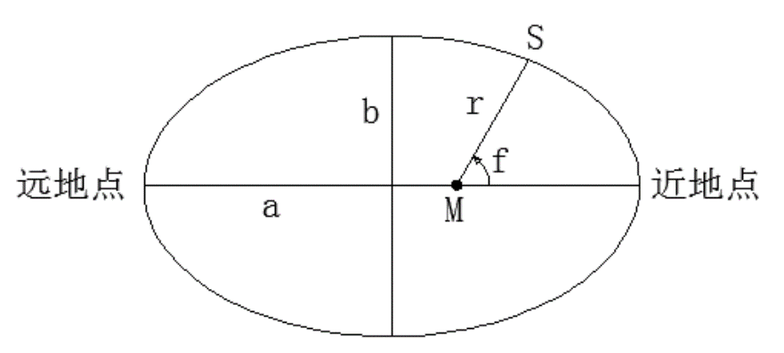
2.2卫星的无摄运动与受摄运动
无摄运动：
只考虑地球质心引力作用的卫星运动
受摄运动：
考虑摄动力作用的卫星运动
卫星
卫星运行的轨道是一个椭圆
地球
焦点
Notes:
开普勒第一定律 无摄运动时，卫星运行的轨道是一个椭圆，而该椭圆的一个焦点与地球的质心重合。
开普勒第二定律 卫星的地心向径，即地球质心与卫星质心间的距离向量，在相同的时间内所扫过的面积相等。面积速度相等。
开普勒第三定律
卫星运行周期的平方与轨道椭圆长半径的立方之比为一常量，而该常量等于地心引力常数GM的倒数。

Slide 8
2.3 卫星运动的轨道参数
开普勒轨道参数（根数）：
a
e
V
Ω
i
ω
椭圆轨道长半轴
椭圆轨道偏心率
真近点角
升交点赤经
轨道面倾角
近地点角距
卫星
赤道
V
近地点
Ω
ω
i
春分点
升交点
轨道
Notes:
a：椭圆轨道长半轴
e：椭圆轨道偏心率
V：真近点角
Ω：升交点赤经
i：轨道面倾角
$ω$：近地点角距
https://earthobservatory.nasa.gov/features/OrbitsCatalog

Slide 9
2.3 卫星运动的轨道参数(续1)
在受摄运动下，卫星运动的轨道根数不再保持为常数，而是随时间变化的轨道根数
据某一初始时刻的轨道根数，及其轨道根数的变化率，可求得任一时刻的轨道根数
开普勒6参数
轨道摄动9参数

Slide 10
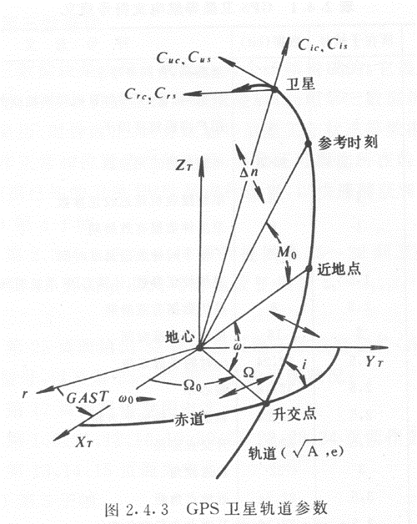
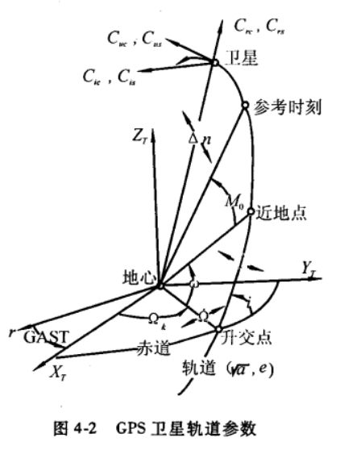
GPS轨道参数
参数意义参见3.4（P47-48）

Slide 11
2.4 GPS卫星星历
定义：
用来描述卫星运动轨道的信息。即一组对应某一时刻的轨道根数及其变化率。
作用：
用来计算卫星位置和速度
分类：
预报星历(广播星历)
后处理星历(精密星历)

Slide 12
GPS广播星历及其参数
广播星历（预报星历）
GPS接收机接收到的导航电文
相对参考历元的外推星历，精度约为20m
坐标系统：WGS84
GPS广播星历参数(ephemeris parameters)
1个参考时刻t_{oe}
6个对应t_{oe}的轨道参数（M₀,e,a,Ω₀,ω₀,i₀）
9个摄动改正项Δn、Ώ、Ί、C_{uc}、C_{us}、C_{rc}、C_{rs}、C_{ic}、C_{is}
Rinex数据格式

Slide 13
GPS精密星历
来源：由地面跟踪站的观测资料计算得到
精度：厘米→分米
下载地址：
IGS网站http://igscb.jpl.nasa.gov/
武汉大学 FTP ：ftp://igs.gnsswhu.cn/pub/
坐标系统：ITRF
SP3格式精密星历数据

Slide 14
2.5 GNSS卫星导航电文
GPS卫星导航电文
北斗卫星导航电文
Galileo卫星导航电文
GLONASS卫星导航电文

Slide 15
2.5 GPS卫星导航电文
内容
基本结构
结构内容

Slide 16
GPS卫星导航电文的内容
卫星星历
时钟改正
电离层时延改正
工作状态信息
C/A码转换到捕获P码的Z计数

Slide 17
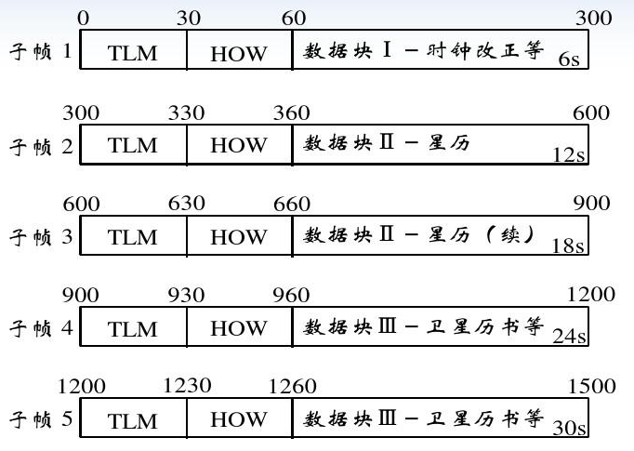
GPS卫星导航电文基本结构
含5个子帧
1
2
3
基本单位:主帧(1500bit)
4
5
含10个字
各含25页
含30个bit

Slide 18
GPS卫星导航电文结构内容
1 遥测码(TLW:Telemetry Word)
位置：位于各子帧的开头
作用：表明卫星注入数据的状态
2 转换码(HOW, Hand Over Word)
位置：位于各子帧的第二个字码
作用：提供Ｚ计数（时间计数），依此可将接收机时钟对准GPS时间，并快速捕获P(Y)码
Notes:
所谓Z计数，是指从每星期六/星期日子夜零时起算的时间计数，它表示下一子帧开始瞬间的GPS时。

Slide 19
结构内容:第一数据块
位置:
位于第一子帧的第3-10字码
内容:
时延改正项Ｔ_{gd}
数据龄期AODC(IODC)=t_{oc} – t_{l}
星期序号ＷＮ
卫星时钟改正参数a₀、a₁、a₂

Slide 20
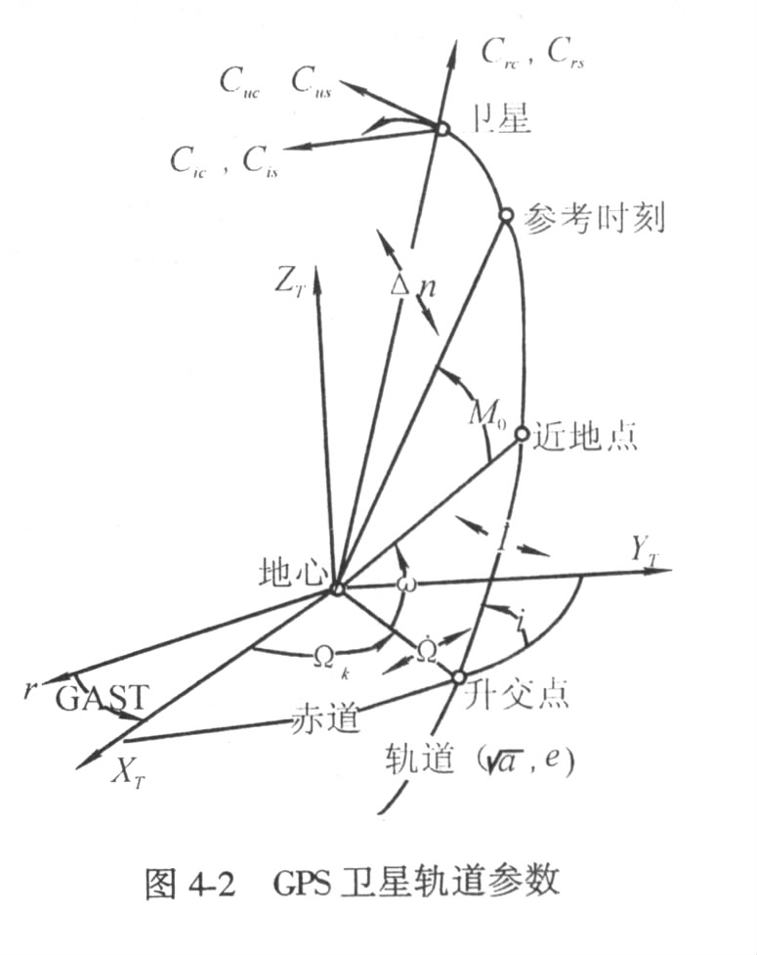
结构内容:第二数据块
位置：
第二、三子帧
内容：
6个轨道参数
9个摄动改正数
2个时间参数（T_{oe} , AODC）

Slide 21
结构内容:第三数据块
位置：
位于4、5子帧
内容：
主要内容为历书
历书和星历一样都是表示卫星运行轨道的参数，但它包含所有卫星的概略位置，常用于卫星预报

Slide 22
历书--Almanac
可以看作是卫星星历参数的简化子集。GPS卫星历书用于计算任意时刻天空中任意卫星的概略位置。
数据中各变量含义：
ID: 卫星的PRN号，范围为1—31
Health: 卫星健康状况，零为信号可用，非零为信号不可用
Eccentricity: 轨道偏心率
Time of Applicability(s): 历书的基准时间
Orbital Inclination(rad): 轨道倾角
Rate of Right Ascen(r/s): 升交点赤经变化率
SQRT(A) (m 1/2): 轨道长半轴的平方根
Right Ascen at Week(rad): 升交点赤经
Argument of Perigee(rad): 近地点俯角
Mean Anom(rad): 平均近点角
Af0(s): 卫星时钟校正参数（钟差）
Af1(s/s): 卫星时钟校正参数（钟速）
week: GPS周数
Notes:
(其每12.5分钟广播一次，寿命为一周，可延长至6个月。)
the almanacs, allowing computation of the position of `all satellites in the constellation', with a reduced accuracy (1-2 km of 1δ error), which is needed for acquisition of the signal by the receiver. The ephemeris and clock parameters are usually updated every two hours, while the almanac is updated at least every six days.
查看历书数据
YUMA星历下载，美国官方地址http://www.navcen.uscg.gov/?pageName=currentAlmanac&format=yuma或者民间地址：http://celestrak.com/GPS/almanac/Yuma
YUMA星历网址：http://www.navcen.uscg.gov/?pageName=gpsAlmanacs

Slide 23
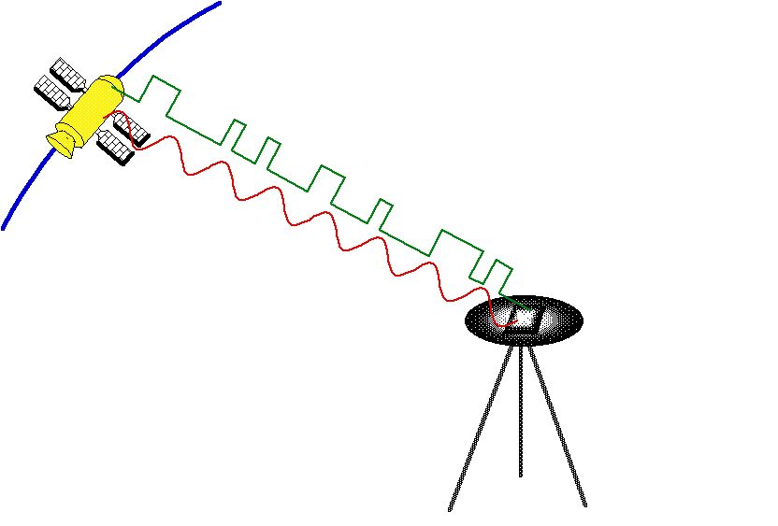
ＧＰＳ卫星信号
GPS信号的基本组成
载波（Carrier）
测距码（Ranging code）
导航电文（Navigation data）
信号的调制
信号的生成
信号的结构

Slide 24
ＧＰＳ卫星信号—基本组成
GPS信号的基本组成部分（信号分量）
载波（Carrier Phase）
测距码（Ranging Code）
导航电文（Navigation Message/Data Message）
载波
作用：搭载其它信号，也可用于测量（测距）。
类型
目前
L1：频率：1575.43MHz，波长：19.0cm
L2：频率：1227.60MHz，波长：24.4cm
现代化后
增加L5：1176.45MHz，波长：25.5cm

Slide 25
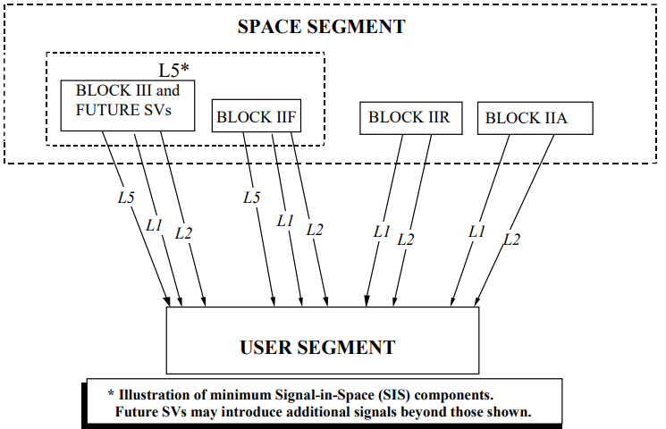
Notes:
Interface Specification IS-GPS-705F, August 2020：https://www.gps.gov/technical/icwg/IS-GPS-705G.pdf
GPS.gov: Technical Documentation：https://www.gps.gov/technical/

Slide 26
2.6 ＧＰＳ卫星信号--测距码
伪随机噪声码 – PRN码
目前
C/A（C1）
码速：1.023MHz
码元长度：300m
P(Y)1、 P(Y)2
码速：10.23MHz
码元长度：30m
现代化后
C2
M1、M2（军用码）

Slide 27
2.6ＧＰＳ卫星信号--导航电文
码速：50bps
内容：
广播星历（导航信息）
卫星钟改正
历书（概略星历）
电离层信息
卫星健康状况

Slide 28
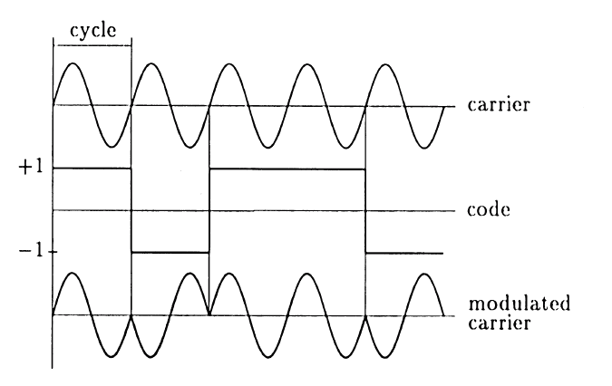
信号的调制
码的调制（双相调制）
调相
调幅
调频
Notes:
The GPS uses the CDMA technique to send different signals on the same radio frequency, and the modulation method used is Binary Phase Shift Keying (BPSK) (for more details see [Enge and Misra, 1999] or [Avila-Rodriguez, 2008]).

Slide 29
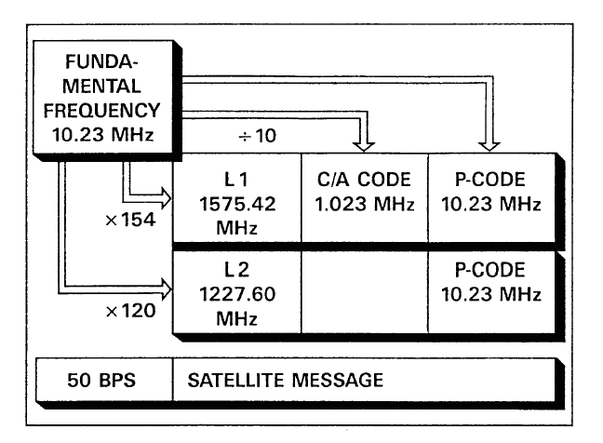
GPS信号的生成

Slide 30
现代化后的GPS信号
时钟频率
10.23MHz
÷204600
÷10
×1
÷2
×154
L1
1575.42MHz
L1C码
1.023MHz
P(Y)码
10.23MHz
M码
5.115MHz
D码
50Hz
×120
L2
1227.60MHz
L2C码
1.023MHz
P(Y)码
10.23MHz
M码
5.115MHz
D码
50Hz
×115
L5
1176.45MHz
L5C(I/Q)
10.23MHz
D码
50Hz
Notes:
This military M code is modulated into L1 and L2 carriers using the Binary Offset Carrier (BOC) scheme (for more details see [Avila-Rodriguez, 2008]).
The GPS modernization plan continued with the launch of the Block IIF satellites that include, for the first time, the third civil signal on the L5 band. here are two signal components: the in-phase component (L5-I) with data and ranging code, both modulated via BPSK onto the carrier; and the quadrature component (L5-Q), with no data but also having a ranging code BPSK modulated onto the carrier.
L5有两个信号分量：带有数据和测距码的同相分量（L5-I），两者都通过BPSK调制到载波上;和正交分量（L5-Q），没有数据码，但也有一个测距码通过BPSK方式调制到载波。

Slide 31
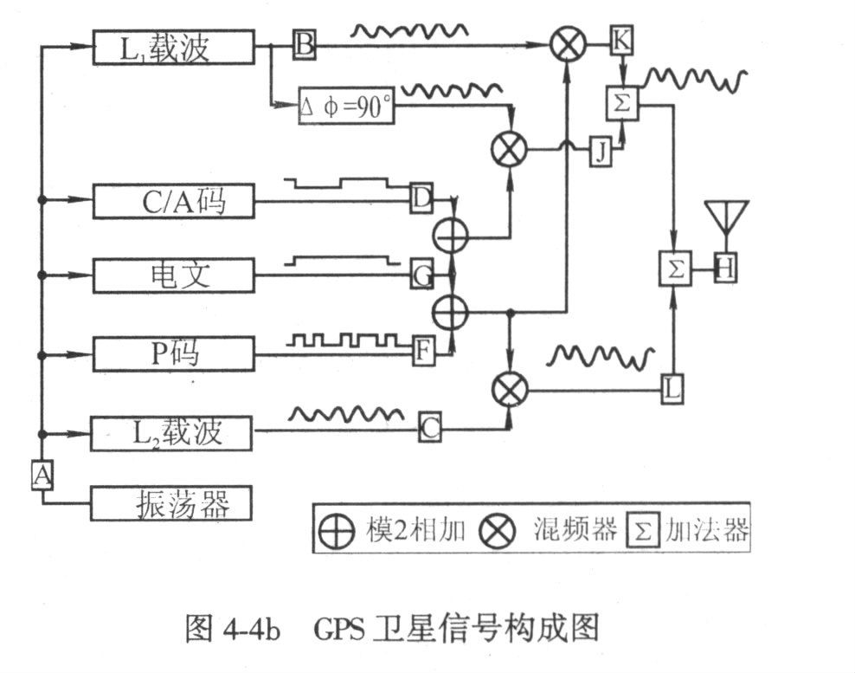
GPS卫星信号结构

Slide 32
GNSS信号
卫星导航定位系统 | 载波信号 |  |  | 测距码 | 导航电文
 | 载波 | 频率(MHz) | 波长(cm)
GPS | L1 | 1575.42 | 19.03 | C/A（L1C）、 P码 | 卫星的星历、卫星工作状态、时间系统、卫星钟运行状态、轨道摄动改正、大气折射改正、由C/A码捕获P码的信息
 | L2 | 1227.60 | 24.42 | L2C、P（Y）
 | L5 | 1176.42 | 25.48

Slide 33
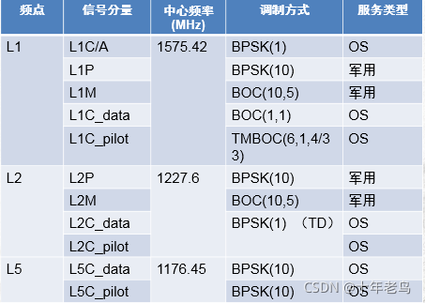
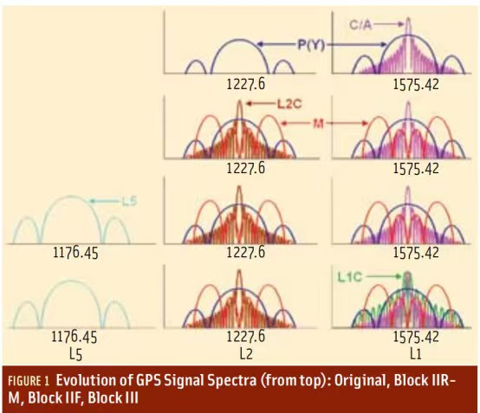
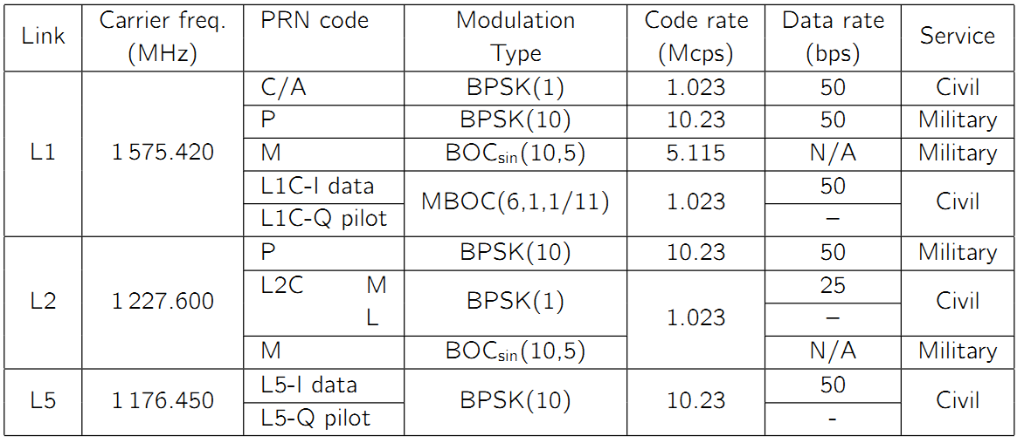
波段 | 中心频率[MHZ] | 波长[m] | 导航信号成分 | 所在频段
L1 | 1575.42 | 0.190 | L1 C/A, L1 P(Y), L1M, L1C | ARNS/RNSS
L2 | 1227.60 | 0.244 | L2 P(Y), L2M, L2C | RNSS
L5 | 1176.45 | 0.255 | L5C | ARNS/RNSS
Notes:
http://www.snrgnss.com/new/info.aspx?itemid=403

Slide 34
GNSS信号
卫星导航定位系统 | 载波信号 |  |  | 测距码 | 导航电文
 | 载波 | 频率(MHz) | 波长(cm)
GLONASS | L1 | 1598.0625-1604.25 |  | C/A码 P码 | 卫星的星历、卫星工作状态、时间系统、卫星钟运行状态、轨道摄动改正、大气折射改正、由C/A码捕获P码的信息
 | L2 | 1242.9375-1247.75
 | L3 | 1207.14 | 24.8
 | L5 | 1176.45 | 25.5

Slide 35
GNSS信号
卫星导航定位系统 | 载波信号 |  |  | 测距码 | 导航电文
 | 载波 | 频率 (MHz ) | 波长(cm)
Galileo | E2-L1-E1 | 1575.420 | 19.0 | 测距码 | 导航电文
 | E6 | 1278.750 | 23.4
 | E5 | 1191.795 | 25.2
 | E5a | 1176.450 | 25.5
 | E5b | 1207.140 | 24.8

Slide 36
GNSS信号
卫星导航定位系统 | 载波信号 |  |  | 测距码 | 导航电文 | 说明
 | 载波 | 中心频率(MHz ) | 波长(cm)
BDS | B1 | 1561.098 | 19.2 |  | B-CNAV1 | BDS-2/3
 | B1C/B1A | 1575.42 | 19.0 |  | D1和D2 | BDS-3
 | B2a | 1176.45 | 25.5 |  | B-CNAV2 | BDS-3
 | B2 | 1207.14 | 24.8 |  |  | BDS-2
 | B2b | 1207.14 | 24.8 |  | B-CNAV3 | BDS-3
 | B3 | 1268.52 | 23.6 |  | D1和D2 | BDS-2/3
 | B3A | 1268.52 | 23.6 |  |  | BDS-3
Notes:
RNSS服务的5个空间信号所采用的导航电文类型分别为：
B1C 信号导航电文采用B-CNAV1 电文格式，导航信息帧格式详细参见BDS-SIS-ICD-B1C-1.0的规定。
B2a 信号导航电文采用B-CNAV2 电文格式，导航信息帧格式详细参见BDS-SIS-ICD-B2a-1.0的规定。
B2b 信号导航电文采用B-CNAV3 电文格式，导航信息帧格式详细参见BDS-SIS-ICD-B2b-1.0的规定。
B1I和B3I信号的导航电文分为D1电文格式和D2电文格式。所有MEO/IGSO卫星
的B1I和B3I信号播发D1导航电文，所有GEO卫星的B1I和B3I信号播发D2导航电文。
导航信息帧格式详细参见BDS-SIS-ICD-B1I-3.0和BDS-SIS-ICD-B3I-1.0的规定。

Slide 37
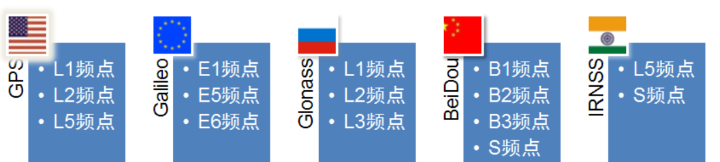
GNSS公开信号频率
载波频率/MHz | GNSS及载波
 | GPS | GLONASS | Galileo系统 | BDS | IRNSS | Qzss | SBAS
1176.45 | L5 | L5 | E5a | B2a | L5 | L5 | WAAS
1207.14 |  | L3 | E5b | B2b |  | 一
1227.60 | L2c |  |  |  |  | L2C
1242.9375~1247.75 |  | L2
1278.75 |  |  | E6
1575.42 | L1 C/A & L1c |  | E2-L1-E1 | B1C |  | L1 C/A & L1C | 所有增 强系统
1598.0625~1604.25 |  | L1
2492.08 |  |  |  |  | S

Slide 38
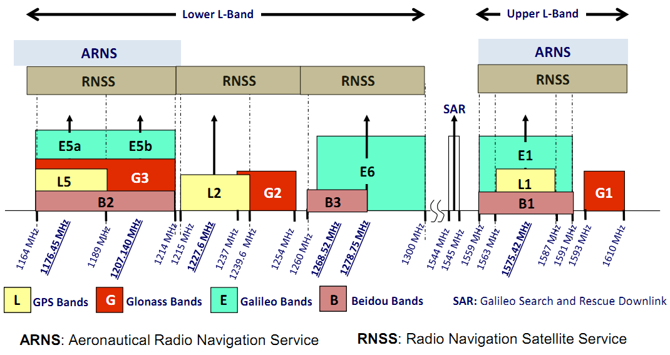
GPS, Glonass, Galileo and Beidou navigational frequency bands.
引用：ESA_GNSS-Book_TM-23_Vol_I.pdf，P31
Notes:
ESA_GNSS-Book_TM-23_Vol_I.pdf

Slide 39
GNSS观测值
测距码伪距观测值（Pseudorange）
完整距离，但误差大，多用于单点定位或差分修正。
载波相位观测值（Carrier Phase）
高精度但需解算模糊度，用于RTK、静态基线解算。
观测值组合（Combination）
差分组合、电离层无关组合(L3)、宽巷组合(Wide-Lane)
多普勒观测值（Doppler）
基于多普勒频移计算接收机与卫星的相对径向速度。
信号强度与信噪比（SNR）
低SNR指示遮挡或多路径效应；SNR波动反映信号反射干扰

Slide 40
卫星位置的表示
Z
x_{k}=r_{k}cos U_{k}
y_{k}=r_{k}sin U_{k}
y
r_{k}
卫星
赤道
卫星
V
近地点
Ω
ω
i
Y
Z
春分点
升交点
u_{k}
z
轨道
X
y
x
i
Y
Ω
x
卫星轨道平面坐标系
X

Slide 41
GPS卫星位置的计算（课后阅读）
1．计算卫星运行的平均角速度n
2. 计算归化时间t_{k}
3．观测时刻卫星平近点角M_{k}的计
4．计算偏近点角E_{k}
5．真近点角V_{k}的计算
6．升交距角Φ_{k}的计算
7．摄动改正项δu，δr，δi的计算
8．计算经过摄动改正的升交距角u_{k}、卫星矢径r_{k}和轨道倾角i_{k}
9．计算卫星在轨道平面坐标系的坐标
10．观测时刻升交点经度Ω_{k}的计算
11. 计算卫星在地心固定坐标系中的直角坐标

Slide 42
计算卫星运行的平均角速度n
n₀ = 360°/周期 =
n = n₀+∆n

Slide 43
计算归化时间t_{k}
t_{k} = t - t_{oe}
式中，t_{k} 为相对于t_{oe}的归化时刻，但应考虑到一个星期的开始或结束：
当t_{k}>302400s时，t_{k} =t_{k} –604800s；
当t_{k}<-302400s时，t_{k} = t_{k}+604800s
t和toe处于不同的GPS星期
Notes:
t和toe处于不同的GPS星期

Slide 44
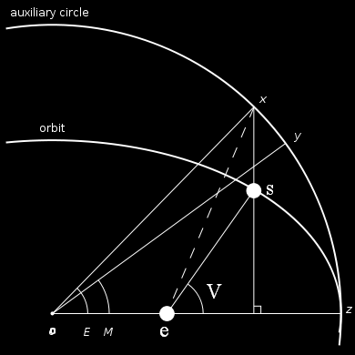
观测时刻卫星平近点角M_{k}的计
平近点角：假设卫星以平均角速度运行，观测时刻卫星与近地点的地心夹角。
M_{k} = M₀+nt_{k}=M₀+n×( t – t_{oe})
M₀是在时间t_{oe}时的平近点角，
t_{oe}是星历参考时刻，
t是观测时刻
n是平均角速度。
toe
n_{tk}
M₀

Slide 45
计算偏近点角E_{k}
偏近点角是过椭圆上的任意一点(如卫星的位置)，垂直于椭圆半长轴，交半长轴外接圆的点到原点的直线与半长轴所成夹角。
根据开普勒方程：
E_{k} = M_{K}+ e*sin E_{k} ( M_{K}, E_{k}以弧度计)
利用迭代法解算此方程
E_{k(n)} = M_{K}+ e*sin E_{k(n-1)}
即先令E_{k(0)} = M_{K}代入上式求解E_{k (1)}
继续迭代,计算E_{k(i)}
当E_{k(n)} - E_{k(n)} <ε(某一个限值10⁻¹²)
E_{K}
M_{K}

Slide 46
真近点角V_{k}的计算

Slide 47
升交距角Φ_{k}的计算
Φ_{k} = V_{k}+ω
ω为电文中的近地点角距。

Slide 48
摄动改正项δu，δr，δi的计算
δu=C_{uc} cos2φ_{k}+ C_{us}sin2φ_{k}
δr= C_{rc} cos2φ_{k}+ C_{rs}sin2φ_{k}
δi= C_{ic} cos2φ_{k}+ C_{is}sin2φ_{k}
δu 由 J2 项引起的升交距 U 的摄动量
δr 由 J2 项引起的卫星矢径 r 的摄动量
δi由 J2 项引起的轨道倾角 I 的摄动量

Slide 49
经过摄动改正的升交距角u_{k}、卫星矢径r_{k}和轨道倾角i_{k}
U_{k}= φ_{k}+δ_{u}
r_{k}= a(1-ecos E_{k})+δ_{r}
i_{k}= i₀+δ_{i}+i·t_{k}

Slide 50
计算卫星在轨道平面上的位置
x_{k}=r_{k}cos U_{k}
y_{k}=r_{k}sin U_{k}
y
卫星
x
卫星轨道平面坐标系

Slide 51
计算观测时刻的升交点经度Ω_{k}
Ω_{k} = Ω - GAST

Slide 52
计算卫星在地心坐标系中的位置

Slide 53
y
卫星
x
卫星轨道平面坐标系

